Slide 1
Aplicación de Modelos de predicción para el estudio del
Impacto de la inflación en el poder
adquisitivo de hogares mexicanos
María José
Mendoza Rojas

Slide 2
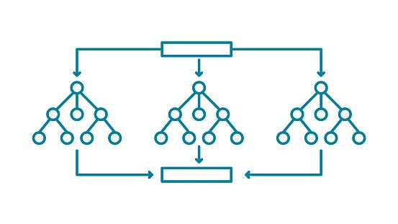
Modelos a utilizar
Utilizaremos dos modelos que son de aprendizaje supervisado:
Árboles de decisión de tipo regresión
Bosques aleatorios

Slide 3
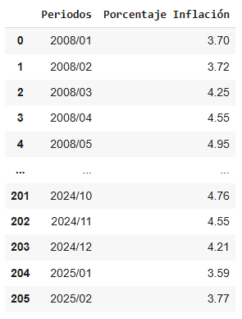
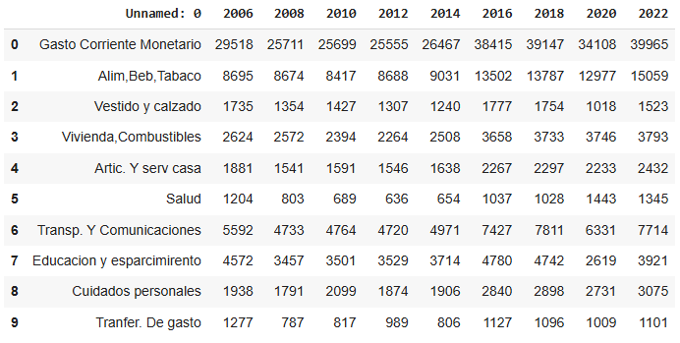
Bases de datos originales de
Índice Nacional de Precio al consumidor y Canasta básica

Slide 4
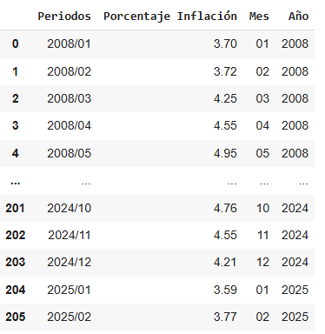
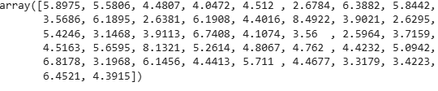


Aplicación de modelo bosque aleatorio en
Índice Nacional de precio al consumidor
Predicción de 20% de nuestros datos de Porcentaje de inflación
MSE(Error Cuadrático Medio)
Coeficiente de determinación o R²

Slide 5
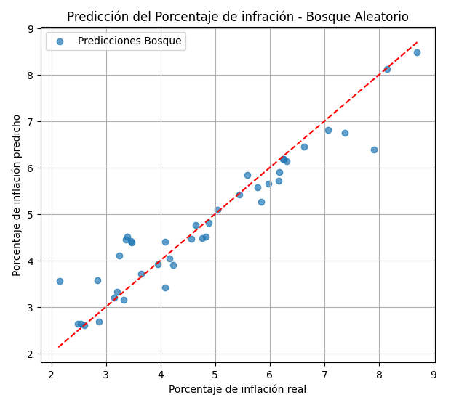
Gráfica de Dispersión

Slide 6
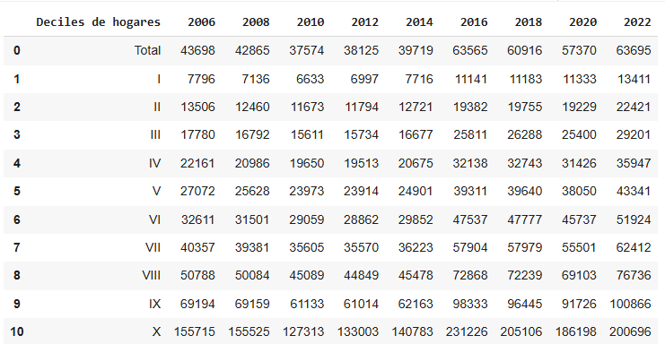
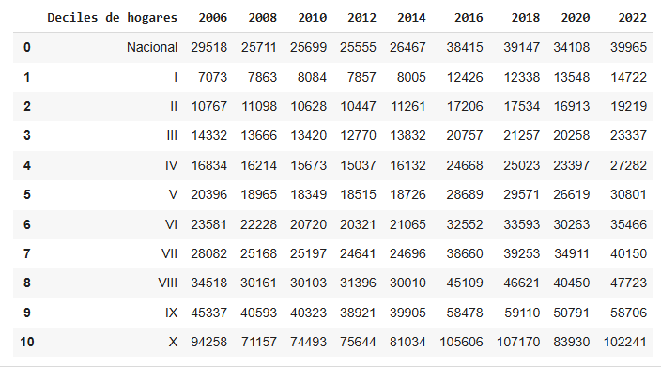
Bases de datos originales de
Ingresos y Gastos Trimestrales
por decil de hogar
Ingresos
Gastos

Slide 7

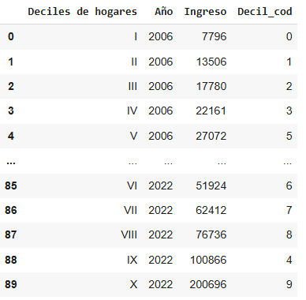



Aplicación de ambos modelos en
los ingresos trimestrales por decil de hogar
Predicción del 20% de nuestros datos de Ingresos
MSE(Error Cuadrático Medio)
RMSE(Raíz del error cuadrático medio)
Coeficiente de determinación o R²

Slide 8


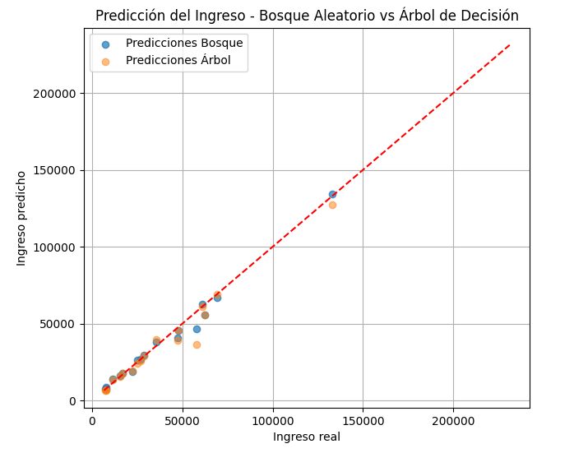
Gráfica de Dispersión
Predicción del 20% de nuestros datos de Ingresos
MSE(Error Cuadrático Medio)
RMSE(Raíz del error cuadrático medio)
Coeficiente de determinación o R²

Slide 9
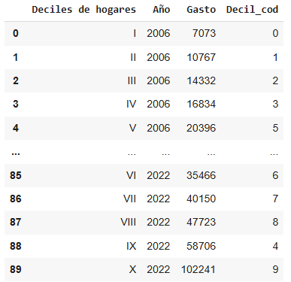


Aplicación de ambos modelos en
los Gastos trimestrales por decil de hogar
Predicción del 20% de nuestros datos de Gastos
MSE(Error Cuadrático Medio)
RMSE(Raíz del error cuadrático medio)
Coeficiente de determinación o R²

Slide 10

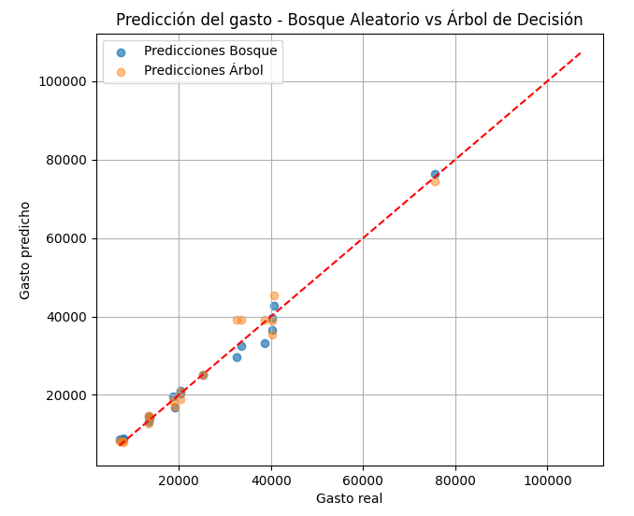
Gráfica de Dispersión
Predicción del 20% de nuestros datos de Gastos
MSE(Error Cuadrático Medio)
RMSE(Raíz del error cuadrático medio)
Coeficiente de determinación o R²

